Slide 1
Exceptions and Assertions

Slide 2
목차
Exception
Assertion

Slide 3
Exception
Exception (예외)
규범에 맞지 않는 것
코드를 실행 중 발생한 에러
Exception handling
Exception을 예상하고 이에 대한 대비를 하는 것

Slide 4
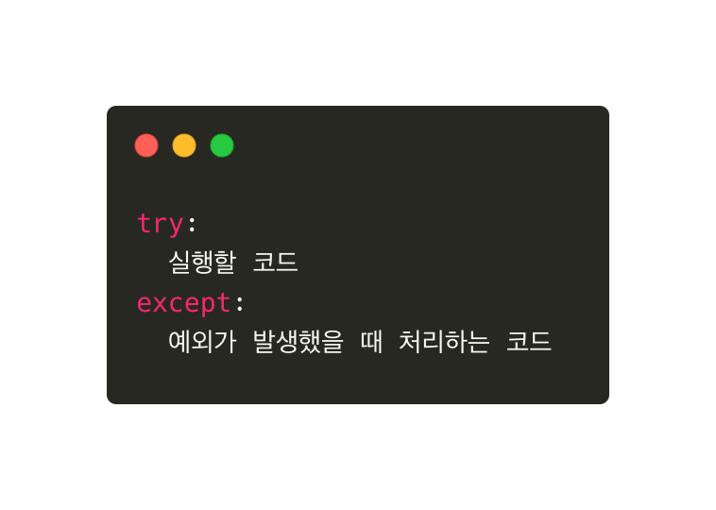
Try - except
except
Try block에서 발생한 모든 종류의 예외를 커버함

Slide 5
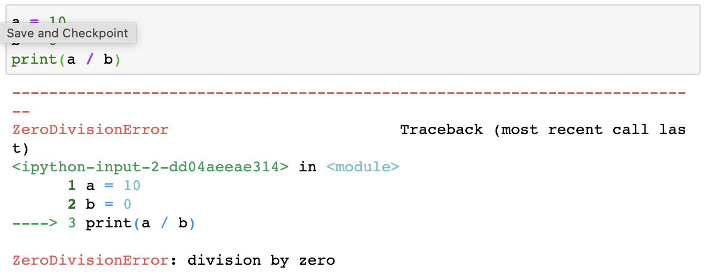
Exception example
Exception : ZeroDivisionError
어떤 수를 0으로 나눌 때 발생하는 오류

Slide 6
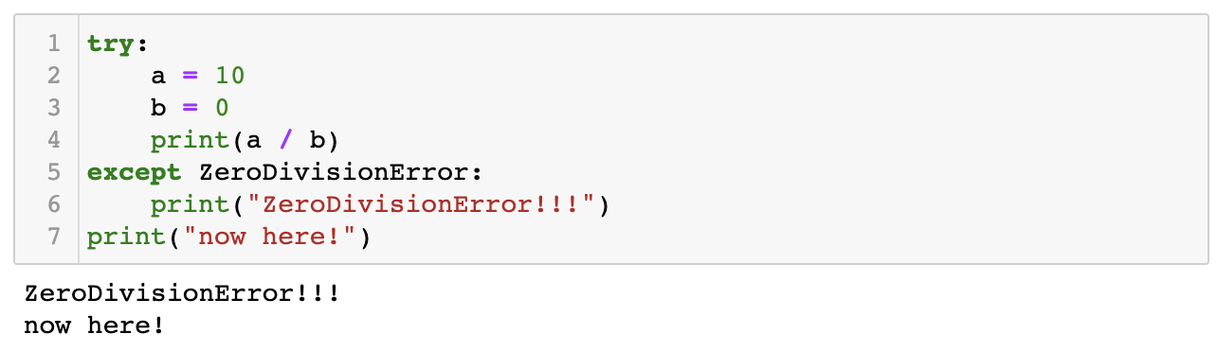
Exception example
ZeroDivisionError try-except

Slide 7
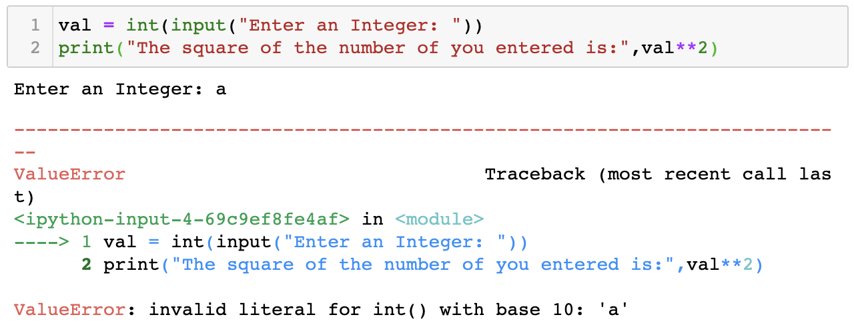
Exception example
Exception : ValueError
연산이나 함수가 올바른 형이지만 부적절한 값을 가진 인자를 받았고, 상황이 IndexError처럼 더 구체적인 예외로 설명되지 않는 경우 발생하는 오류

Slide 8
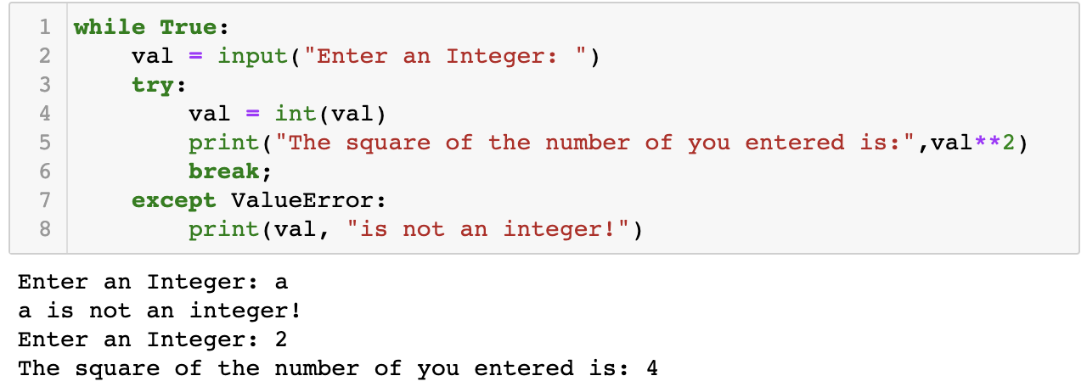
Exception
ValueError try-except

Slide 9
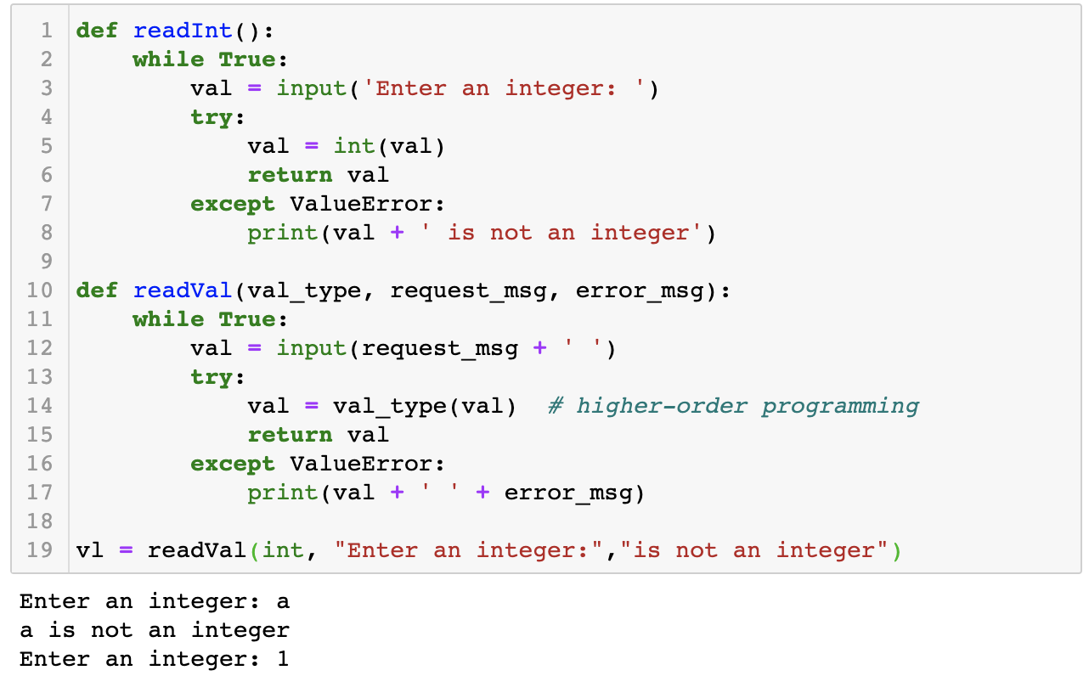
Polymorphic Functions
Polymorphic
다양한 개수, 타입의 인자를 받아 작동한다.

Slide 10
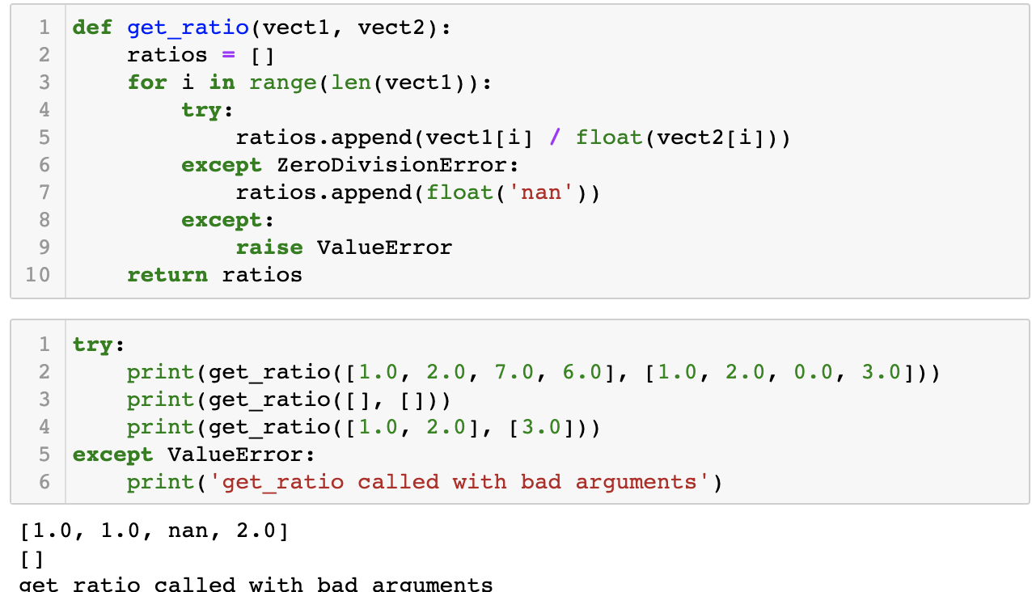
Exception handling 예제

Slide 11
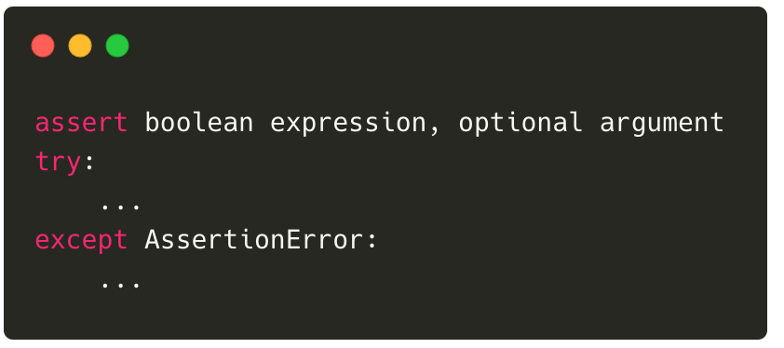
Assertion
Assert
계산 상태가 예상대로인지 확인하는 것
Boolean을 평가해서 true면 계속 프로그램 진행, false이면 AssertionError exception 발생.
Argument type, 중간 값 등을 확인하기 위한 디버깅 도구로 많이 사용

Slide 12
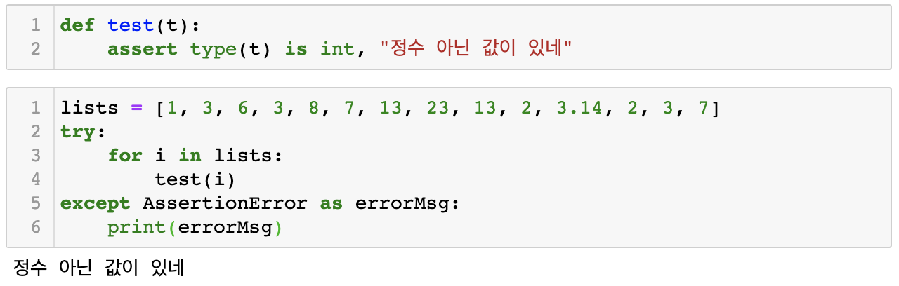
Assertion 예제

